Slide 1
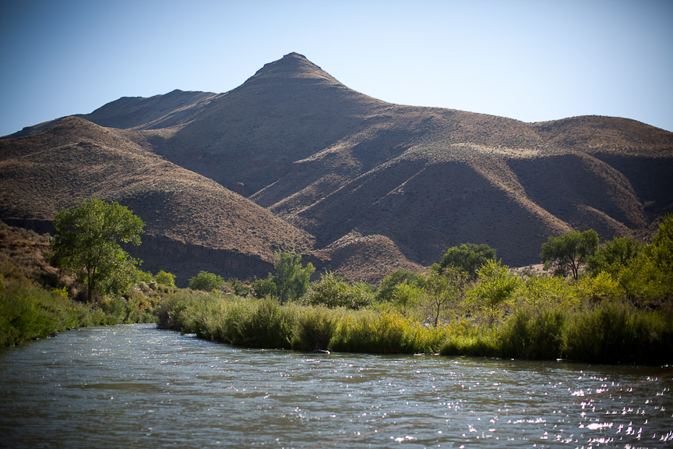
Camino De La Santidad
Isa 35:3-10

Slide 2
Camino De La Santidad
Introducción
  Viajes pioneros
    Rutas buenas encontradas
    Aclarado y desarrollado
    Mejorado
    Obstáculos a la navegación
      Ríos
      Delta del Misisipi
      Bosques
      Montaña

Slide 3
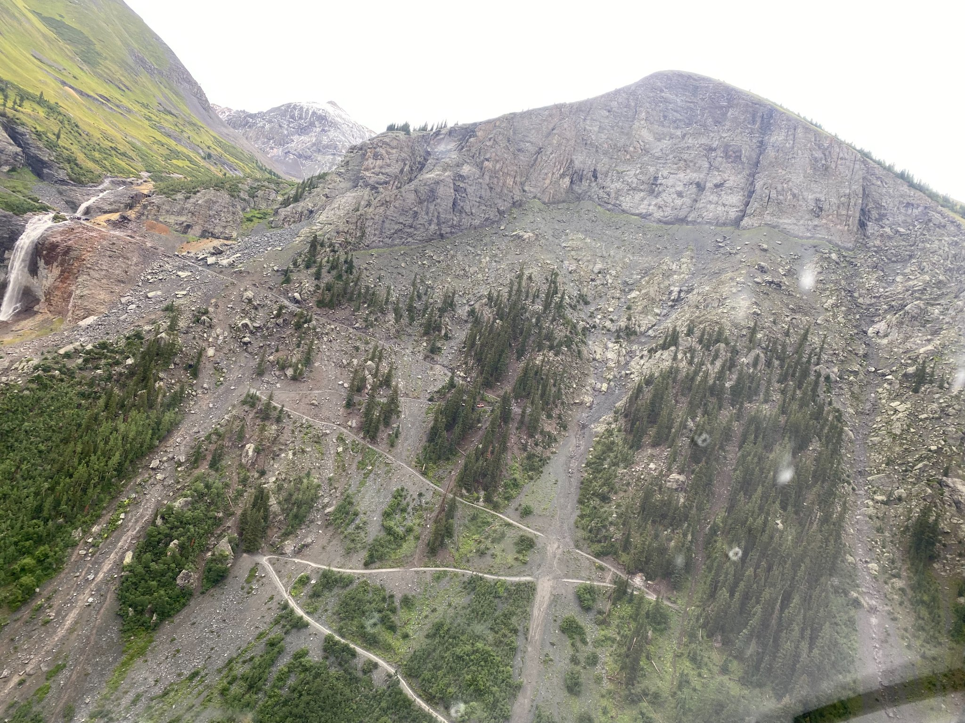

Slide 4
Camino De La Santidad
Un Camino
  Isa 35:8 “Allí Habrá Una Calzada, Un Camino,”
    Lk 3:4-6, Supieron Construir Carreteras
    Analogía: Primeros Colonos Y Viajes Al Desierto

Slide 5
Camino De La Santidad
Seguro
  Isa 35:9, “Allí no habrá león, Ni subirá por él bestia feroz; Estos no se hallarán allí. Sin embargo”
    Vs. 4-7, Porque aguas brotarán en el desierto Y arroyos en el Arabá. ...
    Mt 11:28-30; Jesús Proveerá Descanso
    1 Cor 10:15; Lidiar Con Las Tentaciones
    Rom 8:31-39, Más Que Conquistas

Slide 6
Camino De La Santidad
Santo
  Isa 35:8, 9, “El inmundo no viajará por él…por allí andarán los redimidos..”
    2 Cor 4:3-4, Dios De Este Mundo Ciega
    Mt 11:25-26, Evangelio Oculto A Los Sabios Y Prudentes
    Mt 13:14-16, Corazones Duros Y Orejas Cerradas
  Gal 5:22-25; Fruto Del Espíritu

Slide 7
Camino De La Santidad
Accesible
  Isa 35:8, “por allí andarán los redimidos.”
    “Pertenecerá a los que caminen por el camino; incluso si son tontos” (ESV)
    2 Tim 2:4-6, Dios desea que todos los hombres sean salvos
    Típicamente El Hombre Común Recibido

Slide 8
Camino De La Santidad
Regocijo Y Esperanza
  Isa 35:10, “Entrarán en Sión con gritos de júbilo, Con alegría eterna sobre sus cabezas. Gozo y alegría alcanzarán, Y huirán la tristeza y el gemido.”
    Jas 5:13, Canto Y Oración Entre Los Cristianos
    Gal 5:22, Alegría, Paz, ...
    Heb 4:14-16, Dios Es Accesible

Slide 9
Camino De La Santidad
Salir De La Camino
  Autopistas Diseñadas Con Un Propósito
    Las Autopistas Están Despejadas
    Las Autopistas Son Seguras
  Difícil De Llevar
    Imposible De Ir
  A La Gente Le Encanta El Desierto
    Jn 3:19: Los Hombres Aman Las Tinieblas
    Espejismo

Slide 10
Camino De La Santidad
Resumen
  Dios Ha Preparado Una Supercarretera Para Que El Hombre Viaje
  Estado De La Carretera
    Colinas Traídas Bajo
    Valles Levantados
    Despejado De Depredadores
    Lo Hizo FÁCIL
  Un Camino De Santidad
  Accesible A Simple
  Oferta De Alegría Y Esperanza

Slide 11
Camino De La Santidad
Lecciones
  El Camino Está Preparado, Pero Aún Debemos Viajar En Él
  Mt 7:13-14, Recto Y Estrecho
    Hay Desafíos En El Camino
    Tienen Que Permanecer En La Carretera
  Dios Lo Diseñó, Jesús Lo Pavimentó, El Espíritu Santo Reveló Los Planes

Slide 12
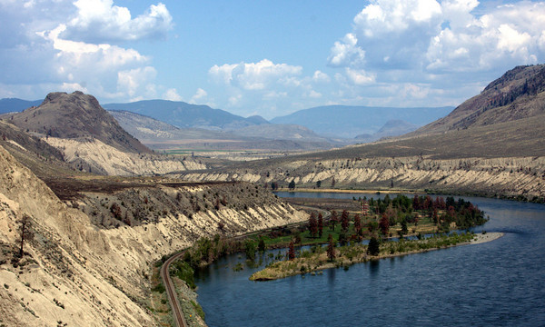
Quién Seguirá A Jesús
A Lo Largo Del Camino De La Santidad?

